Slide 1
Universidad del Cauca
RideU
Facultad de Ingeniería Electrónica y Telecomunicaciones
Informe parcial · Corte Sprint 1 (29 oct 2026)
Jancer Chamorro · Sebastián Meneses
José Barrera · José Chávez
Carpooling institucional · comunidad Unicauca

Slide 2
RideU
La U nos une. Tu próximo viaje también.

Slide 3
Problema de Negocio que Atiende el Proyecto
• Desplazarse a sedes Unicauca genera costo recurrente de transporte y tiempos muertos por rutas no alineadas con horarios académicos.
• Vehículos privados de la comunidad suelen circular con asientos vacíos: capacidad ociosa sin canal seguro ni institucional para coordinarla.
• Indicadores de necesidad (estimación Documento Integrador / alcance Sprint 0):
• Capacidad ociosa: 2–3 cupos vacíos por trayecto privado recurrente hacia campus.
• Esfuerzo de coordinación informal (grupos/WhatsApp): ~10–20 min por viaje para hallar cupo o conductor de confianza.
• Riesgo de confianza: contactos sin validación @unicauca.edu.co → fricción y baja adopción del compartir.
• RideU responde con acceso solo institucional, oferta/demanda de trayectos y coordinación por WhatsApp (sin intermediación de pagos).

Slide 4
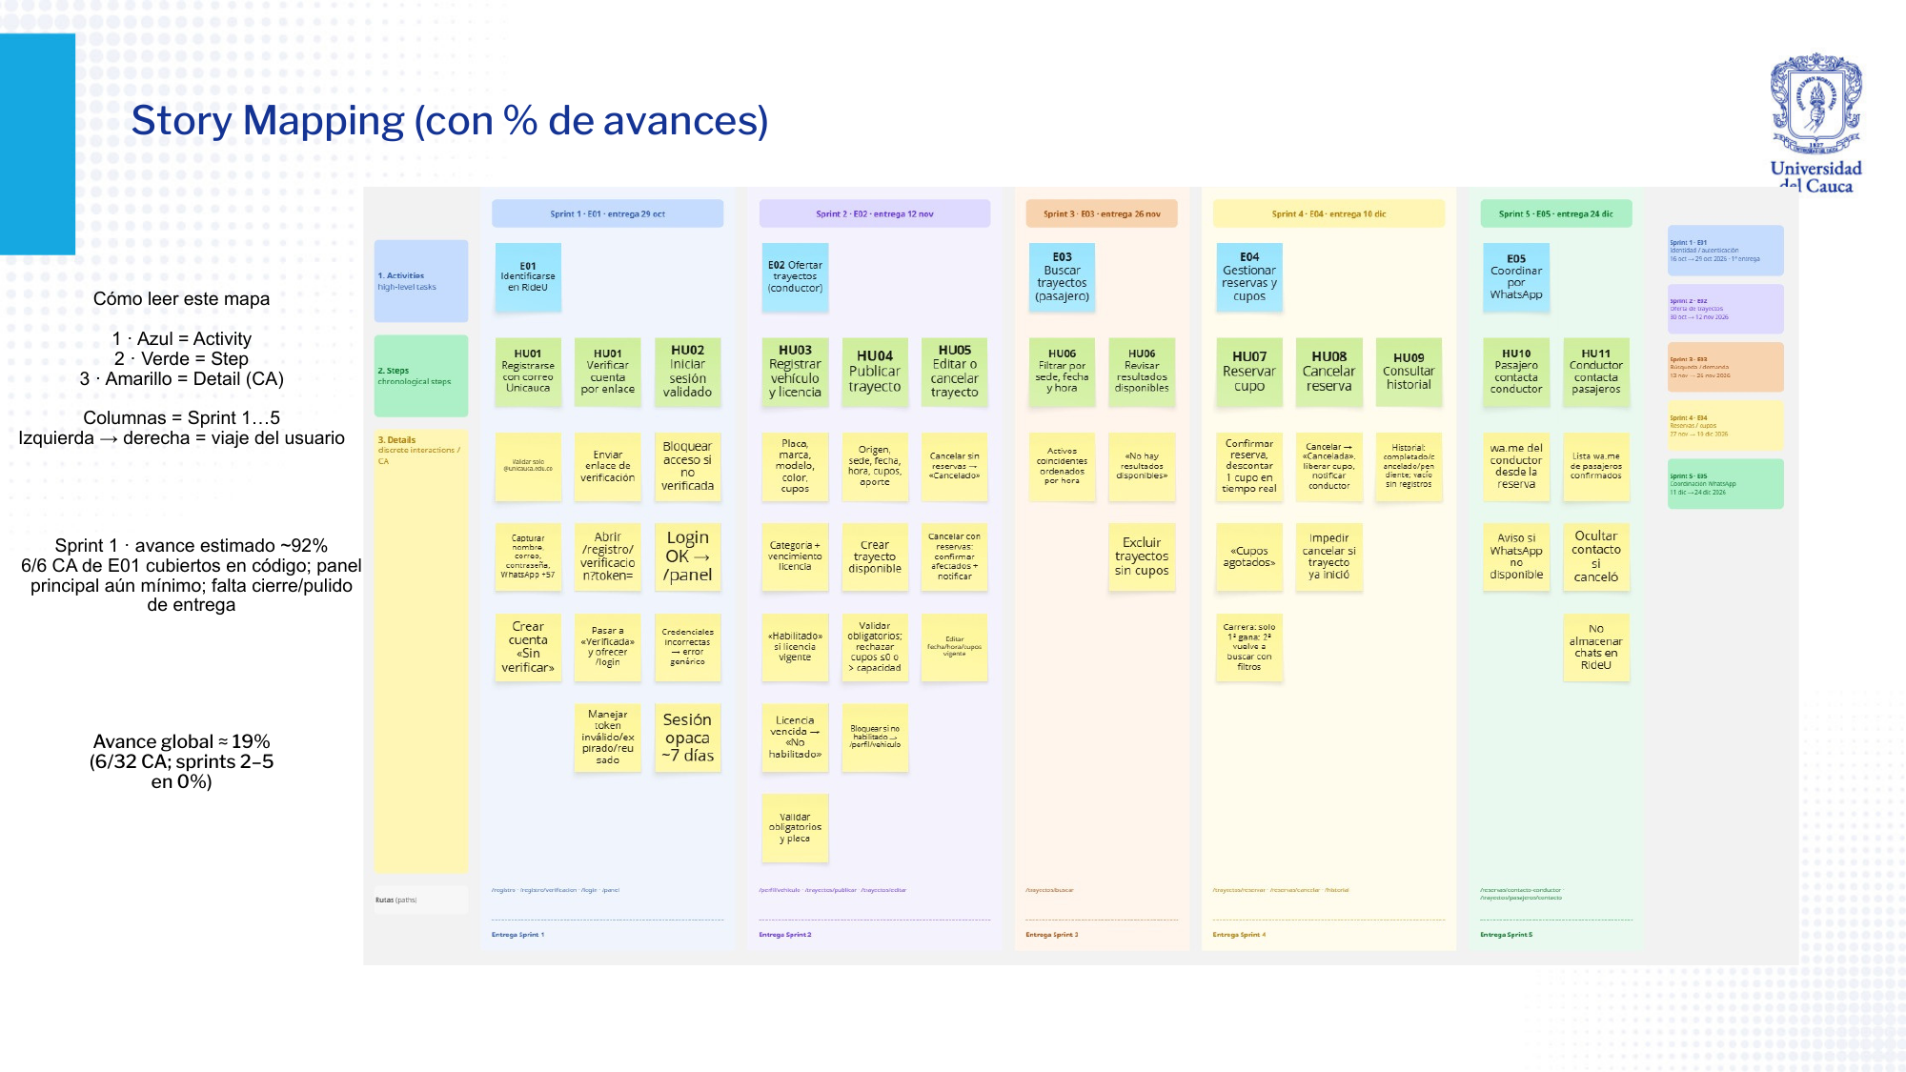
Story Mapping (con % de avances)

Slide 5
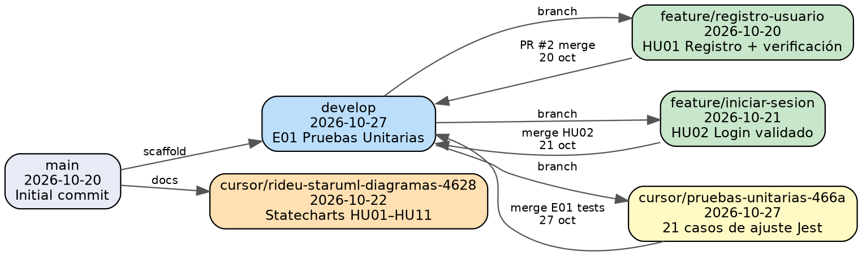
Control de Configuración (GitHub)
Repo: github.com/Unicauca-RIDEU/rideu · Flujo: main ← develop ← feature/* · S1: scaffold+HU01 (20 oct, PR#2) → HU02 (21 oct) → E01 pruebas (27 oct)

Slide 6
BackLog del Producto
Épica | ID HU | Nombre corto de la HU | CA | Path
E01 Identidad y autenticación | HU01 | Registro con correo institucional | 4 | /registro · /verificacion
E01 Identidad y autenticación | HU02 | Inicio de sesión validado | 2 | /login · /panel
E02 Oferta de trayectos | HU03 | Registrar vehículo y licencia | 3 | /perfil/vehiculo
E02 Oferta de trayectos | HU04 | Publicar trayecto | 5 | /trayectos/publicar
E02 Oferta de trayectos | HU05 | Editar o cancelar trayecto | 3 | /trayectos/editar
E03 Búsqueda y demanda | HU06 | Buscar trayectos disponibles | 3 | /trayectos/buscar
E04 Reservas y cupos | HU07 | Reservar cupo en trayecto | 3 | /trayectos/reservar
E04 Reservas y cupos | HU08 | Cancelar reserva | 3 | /reservas/cancelar
E04 Reservas y cupos | HU09 | Consultar historial | 2 | /historial
E05 Coordinación WhatsApp | HU10 | Contacto WA para el pasajero | 2 | /reservas/contacto-conductor
E05 Coordinación WhatsApp | HU11 | Contacto WA para el conductor | 2 | /trayectos/pasajeros/contacto
Totales | 5 épicas | 11 HU | 32 CA | —

Slide 7
Tabla de Trabajo del Equipo por Sprint
Distribución de escritura/implementación de HU según roles del backlog
Sprint | Entrega | HU / foco | Analista (Jancer) | Full Stack (Sebastián / José B.) | QA (José C.)
S1 E01 | 29 oct | HU01–HU02 | Refinar CA, paths, trazabilidad | API+UI registro, verificación, login, sesión | Diseño y ejecución pruebas auth
S2 E02 | 12 nov | HU03–HU05 | Especificar vehículo/trayecto | Modelo vehículo, publicar/editar | Casos conductor habilitado
S3 E03 | 26 nov | HU06 | Filtros sede/fecha/hora | Listado y ordenamiento | Vacío / sin cupos
S4 E04 | 10 dic | HU07–HU09 | Reglas concurrencia de cupos | Reserva, cancelación, historial | Carreras y estados
S5 E05 | 24 dic | HU10–HU11 | Reglas wa.me sin chat interno | Enlaces contacto pasajero/conductor | Disponibilidad de contacto

Slide 8
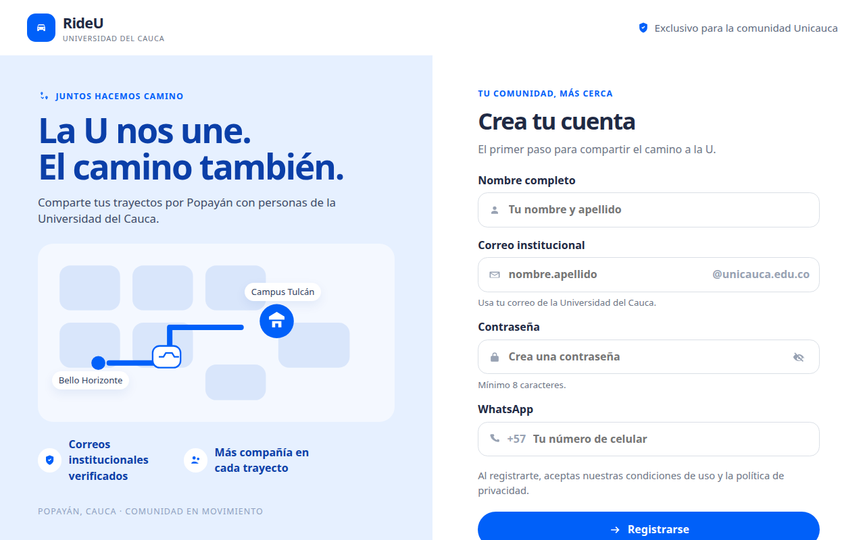
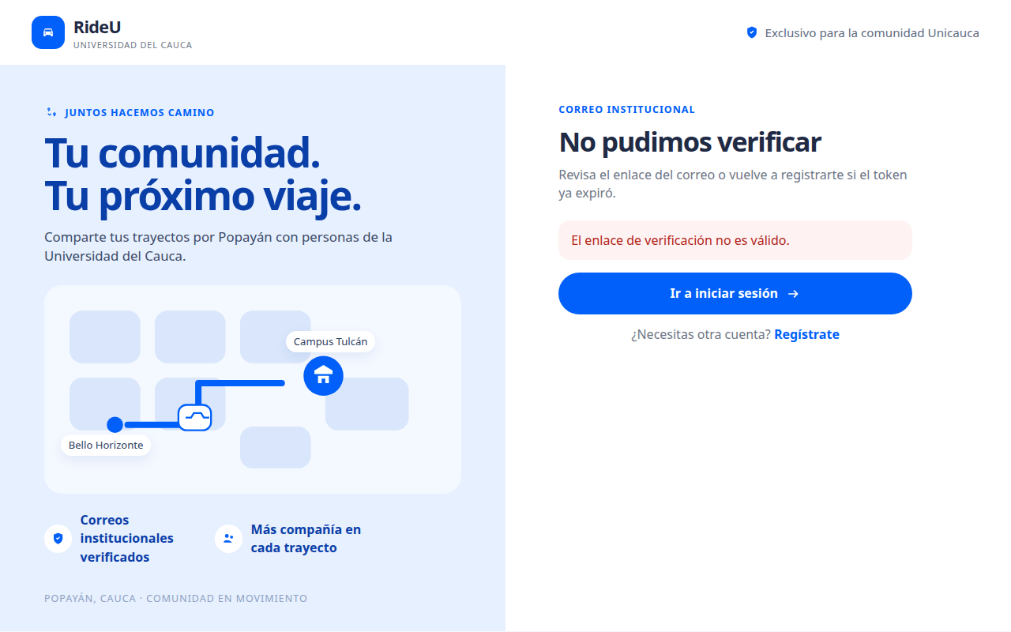
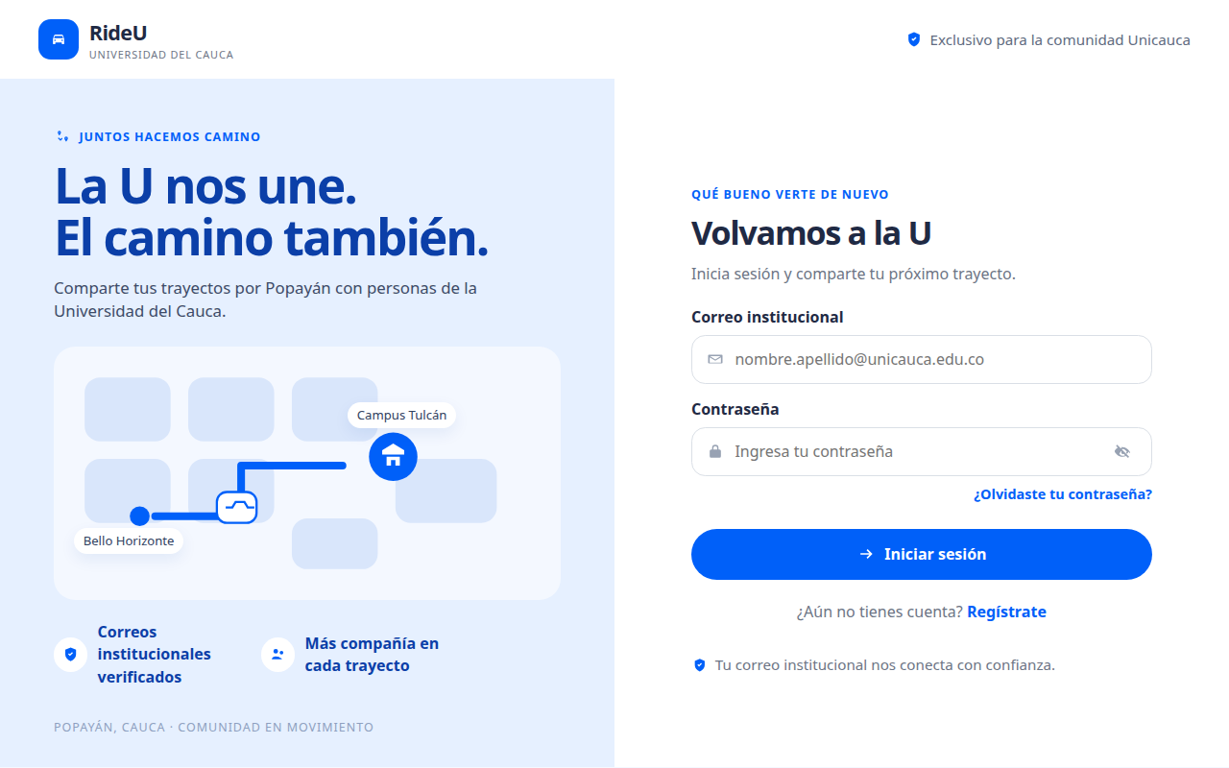
Prototipos / UI clave (Sprint 1)
Pantallas reales del develop. Complementar con enlace Figma oficial del equipo.
/registro
/verificacion
/login
/panel*
* /panel requiere sesión; sin token redirige a /login (RutaProtegida).

Slide 9
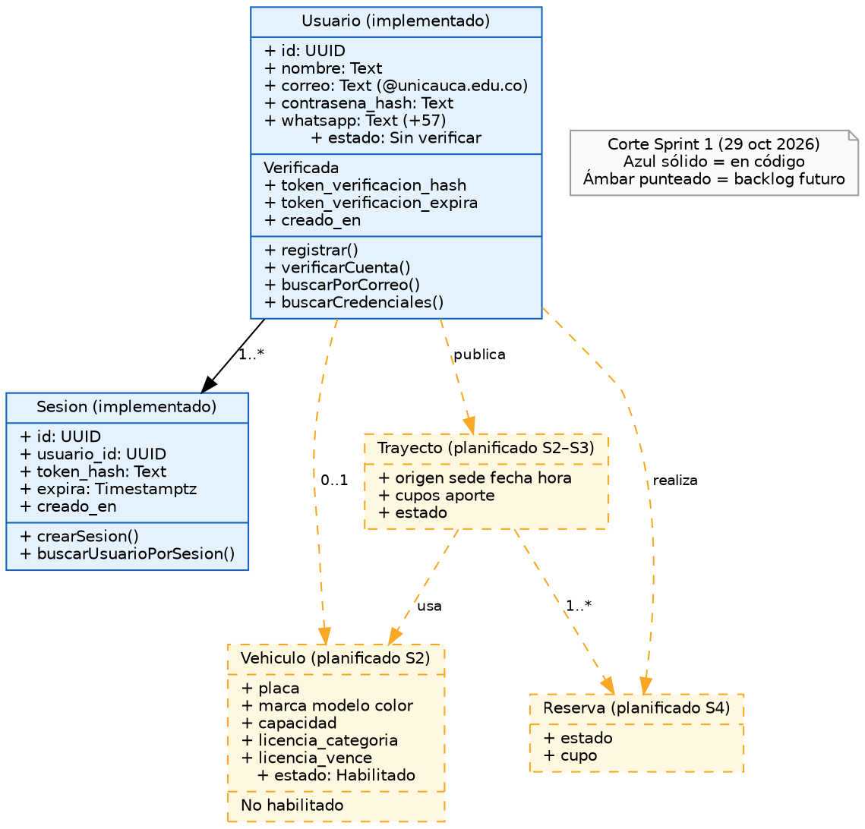
Diagrama de Clases a Corte del Informe

Slide 10
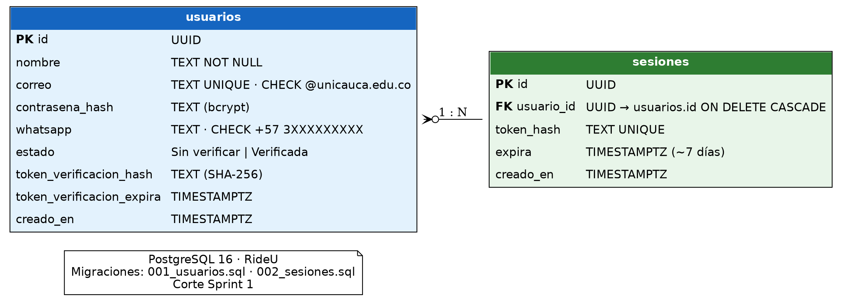
Base de Datos Física (PostgreSQL)

Slide 11
Resultados de Pruebas Unitarias (Sprint 1)
Jest en backend/tests · 21 casos de ajuste · Excel evidencias/Pruebas_Unitarias_RideU.xlsx
Caso | Qué se probó | Inconformidad | Ajuste
CU-01 | Regex correo institucional | Aceptaba …unicauca.edu.co.evil.com | Anclar ^…@unicauca.edu.co$
CU-02 | Alta correo duplicado | HTTP 400 | HTTP 409 Conflict
CU-03 | Login sin verificar | HTTP 401 | HTTP 403 + EMAIL_NOT_VERIFIED
CU-04 | Middleware sin Bearer | HTTP 400 | HTTP 401 Unauthorized
CU-05 | Normalización WhatsApp | Sin prefijo +57 | Prefijar +57
CU-06 | Token verificación expirado | HTTP 404 | HTTP 400 expiración
CU-07 | Login campos vacíos | HTTP 401 | HTTP 400 validación
CU-08 | Contraseña < 8 caracteres | Se aceptaba | Rechazo longitud mínima

Slide 12
Evidencia de Versión Funcional (Sprint 1)
Ambiente de pruebas
Documentación de pruebas
• Local QA: frontend http://localhost:5173 · backend http://localhost:3000
• Arranque: npm run dev (frontend/ y backend/) tras db:migrate
• MAIL_MODE=console imprime el enlace de verificación
• Repo: https://github.com/Unicauca-RIDEU/rideu (rama develop)
• Pendiente tester: URL pública/deploy si el curso lo exige
• Diseño: Given/When/Then HU01–HU02
• Ejecución: npm test en backend/
• Evidencias fallo→éxito: evidencias/casos-ajuste/CU-01…21
• Excel + MAPA_PRUEBAS.md
• Corte S1: ~92% E01 · avance global ~19% (6/32 CA)

Slide 13
Lecciones Aprendidas del Proyecto
• Equipo: roles Analista / Full Stack / QA + backlog Excel + story map unificaron el lenguaje HU↔CA↔código.
• Técnico: regex anclada del dominio institucional y estados Sin verificar/Verificada deben diseñarse desde el día 1.
• Técnico: la suite Jest (21 CU) corrigió códigos HTTP (400/401/403/409) antes de la entrega del 29 oct.
• Gestión: feature branches + develop con mensajes HU/E0x facilitaron auditoría y merges (PR#2 registro).
• Comunicación: paths (/registro, /login, /panel) hay que cerrarlos temprano; el panel quedó mínimo y se registró como deuda S1.
• Comunicación: alinear Figma ↔ UI evitó reprocesos; falta publicar el link oficial de prototipo en el informe.

Slide 14
Sesión de preguntas
RideU · Universidad del Cauca · Corte Sprint 1

